Slide 1






Об организации приема в первые классы
в 2024 году
Хрупенкова Екатерина Анатольевна,
начальник сектора образовательных учреждений
Совещание руководителей ДОУ 14.02.2024

Slide 2
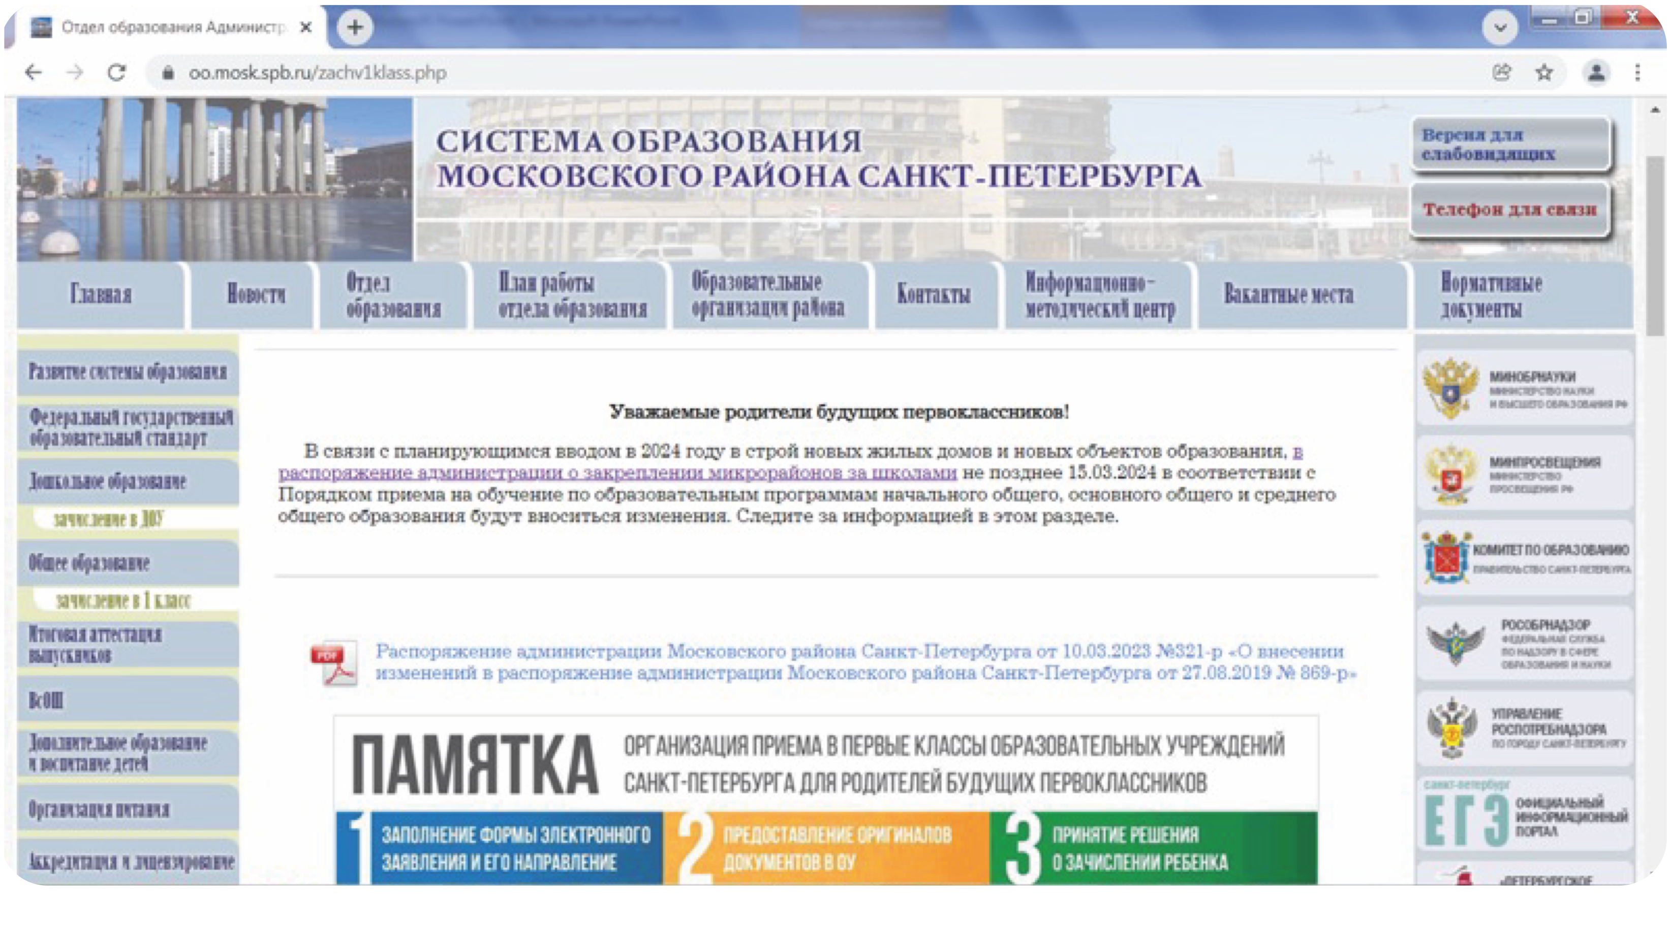
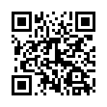
Сайт администрации района раздел «Зачисление в 1 классы»
Наведите камеру на кьюаркод
для перехода на сайт
администрации района

Slide 3
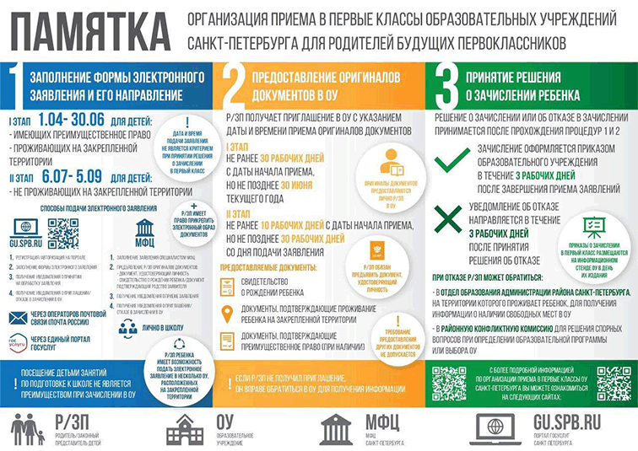

Инфографика о порядке зачисления в 1 класс размещена на сайте администрации
Наведите камеру на кьюаркод
для перехода на сайт
администрации района

Slide 4
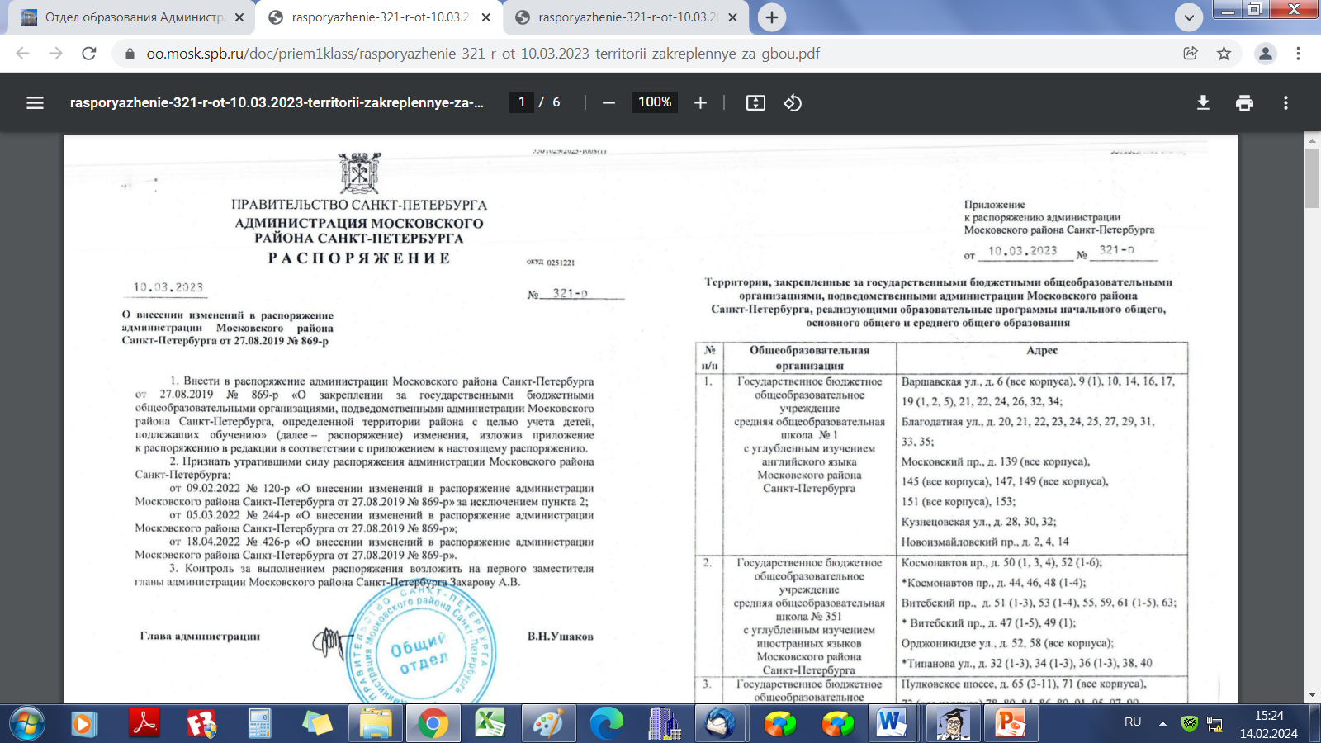
Микрорайоны, закрепленные администрацией района для проведения первичного учета детей
Наведите камеру на кьюаркод
для перехода на сайт
администрации района

Slide 5
ВАЖНЫЕ ДАТЫ ПРИЕМНОЙ
КАМПАНИИ 2024 года
01.04.2024 – начало подачи заявлений в школы района жителями Московского района;
17.05.2024 – школы начинают приглашать заявителей для представления документов;
30.06.2024 - завершение первого этапа;
до 08.07.2024 – направление уведомлений
о зачислении или отказов в зачислении;
С 06.07.2024 – начало второго этапа зачисления
на вакантные места;
С 08.07.2024 - начало работы районной конфликтной комиссии
05.09.2024 – завершение приема первоклассников в школы

